Slide 1
Adivinanzas
Primer Y Segundo Nivel De Transición
María Teresa Soto

Slide 2
Orejas largas, rabito corto; corro y salto muy ligerito …. ¿Quién soy?

Slide 3
Soy chiquitito y puedo nadar, vivo en los ríos y en el alta mar…. ¿Quién soy?

Slide 4
Roer es mi trabajo el queso, mi aperitivo y el gato ha sido siempre mi mas grande enemigo…… ¿Quién soy?

Slide 5
Tengo una melena, soy muy fuerte y muy veloz, abro la boca tan grande que doy miedo con mi voz…. ¿Quién soy?

Slide 6
Mi nombre es Leo mi apellido es Pardo, quien no lo adivine es un poco tardo… ¿Quién soy?

Slide 7
Canta cuando amanece y vuelve a cantar cuando el sol desaparece…. ¿Quién soy?

Slide 8
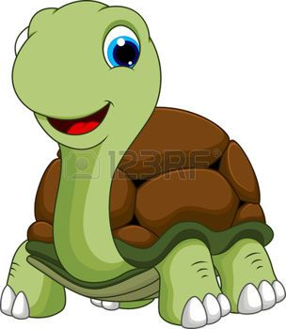
Lenta dicen que es, porque solo asoma la cabeza las patas y los pies… ¿Quién es?

Slide 9
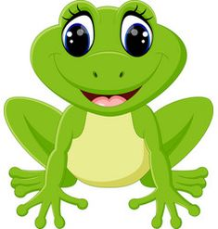
Canto en la orilla, vivo en el agua, no soy pescado, ni soy cigarra… ¿Quién es?

Slide 10
Con cuello largo y finito se pasea muy feliz. Solo si fueras mosquito,le verías la naríz… ¿Quién es?

